Slide 1
Arquitetura de computadores
Prof. Alex Lima
Aula 07 – Memória externa

Slide 2
Introdução
Conteúdo da aula
Hierarquia de memórias
Memória externa
Principais características
Discos magnéticos

Slide 3

Hierarquia de memória
Processador
Registradores
(Latches e Flip flops)
Memória cache (SRAM)
Memória principal (DRAM)
Memória secundária

Slide 4
Memória externa
Memória externa, secundária ou memória auxiliar
Dispositivos de armazenamento acessíveis por meio de módulos de E/S.
Memórias não voláteis.
Maior capacidade de armazenamento.
Menor custo.
Maior tempo de acesso.

Slide 5
Memória externa Principais Características
Localização
Externa (Secundária)
Capacidade
Bytes
Unidade de Transferência
Bloco
Método de acesso
Sequencial
Direto
Desempenho
Tempo de acesso
Taxa de transferência

Slide 6
Memória externa Principais Características
Tecnologia
Magnético
Óptico
Magnético-Óptico
Características físicas
Volatilidade
Apagável
Organização
Discos e fitas

Slide 7
Memória Externa Discos Magnéticos
CARACTERÍSTICAS FÍSICAS
Movimento da cabeça
Cabeça fixa (uma por trilha)
Cabeça móvel (uma por superfície)
Portabilidade do disco
Disco não removível
Disco removível
Faces
Única
Dupla
Pratos
Único
Múltiplos
Mecanismo de cabeça
Contato
Lacuna fixa
Lacuna aerodinâmica (Winchester)

Slide 8
Memória Externa Discos Magnéticos
Disco Magnético
Disco de material fabricado com material não magnetizável, chamado substrato coberto de por um material magnetizável.
Os substratos antigos eram feitos de alumínio ou uma liga de alumínio.
Os substratos atuais são produzidos com fibra de vidro.
Maior uniformidade na superfície
Melhor rigidez
Maior capacidade de suportar choques

Slide 9
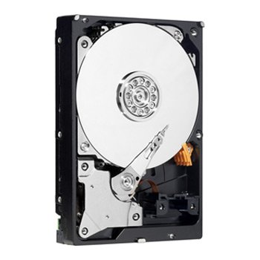
Memória Discos Magnéticos
Cabeça de leitura
Discos
Eixo
Braço de leitura

Slide 10

Memória Discos Magnéticos
Braço de leitura
Discos
Cabeça de leitura

Slide 11
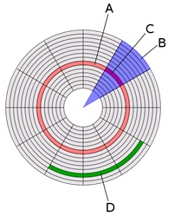
Memória Discos Magnéticos
Acesso direto
Os dados são organizados em blocos de memória, podendo ser acessados pelo endereço de memória.
O acesso direto é realizado primeiro pelo acesso a vizinhança, em seguida uma busca sequencial pelo bloco requisitado.
Ex.: HD.
A – Trilha
B – Setor geométrico
C – Setor de trilha
D – Unidade de alocação

Slide 12
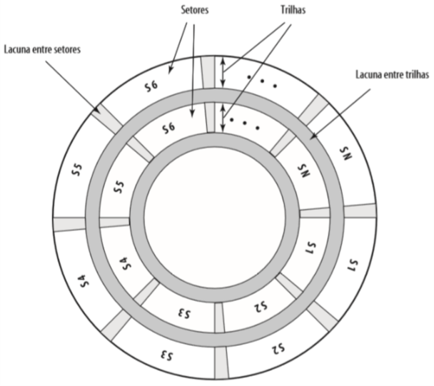
Memória Discos Magnéticos
Setores
Trilhas
Setores
Lacuna entre setores
Trilhas
Lacuna entre trilhas
Lacuna entre setores
Lacuna entre trilas

Slide 13
Memória Externa Discos Magnéticos
Escrita
Gravação do bit “1”

Slide 14
Memória Externa Discos Magnéticos
Escrita
Gravação do bit “0”

Slide 15
Memória Externa Discos Magnéticos
Leitura
Leitura do bit “1”

Slide 16
Memória Externa Discos Magnéticos
Leitura
Leitura do bit “0”

Slide 17
Memória Externa Discos Magnéticos
Velocidade Angular Constante
O disco rotaciona a uma velocidade constante.
Vantagens
Blocos individuais de dados podem ser endereçados diretamente por setor e trilha.
Desvantagens
Cada setor, seja das trilhas mais internas ou mais externas, armazena a mesma quantidade de dados. A capacidade de armazenamento é limitado pelas trilhas mais internas.

Slide 18
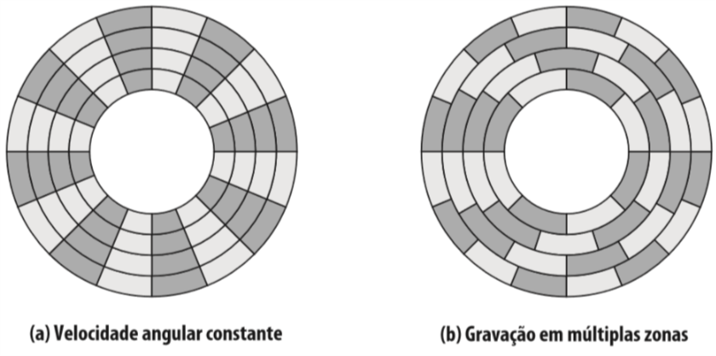
Memória Externa Discos Magnéticos

Slide 19
Memória Externa Discos Magnéticos
Gravação em múltiplas zonas
O disco é dividido em zonas concêntricas.
A quantidade de bits em uma zona é constante.
As zonas mais distantes do centro contêm mais setores.
Vantagens
Maior capacidade de armazenamento.
Desvantagens
Dados extras devem ser adicionados para identificar o início e o fim de cada setor.

Slide 20
Memória Externa Discos Magnéticos
Zona
Uma zona pode ocupar uma
ou mais trilhas.

Slide 21
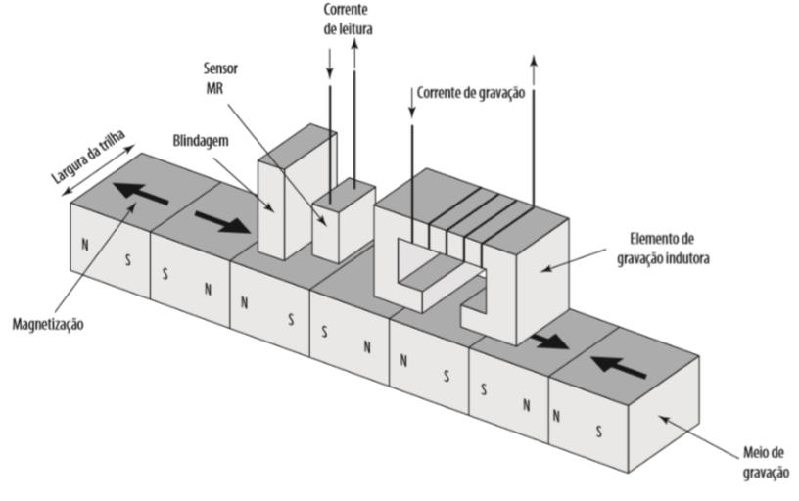
Memória Externa Discos Magnéticos

Slide 22
Memória Externa Discos Magnéticos
Setor ( 600 bytes = 512 bytes de dados + 88 bytes de controle )
Espaço – Minimiza erros causados por
Interferência eletromagnética
Desalinhamento do cabeçote
ID – Endereço de um setor
Byte Synch – Padrão que determina o início do setor;
Nº da trilha – Identificador da trilha;
Nº do cabeçote – Identifica a cabeça (para discos com múltiplas cabeças de leitura);
Nº do setor – Identificador do setor;
CRC – Código de detecção de erro;
Dados – Dados armazenados

Slide 23
Memória Externa Discos Magnéticos
Setor 0
Setor 1
Espaço
1
ID 0
Espaço
2
Dados
0
Espaço
3
Espaço
1
ID 0
Espaço
2
Dados
0
Espaço
3
Espaço
em Bytes
17
7
41
515
20
17
7
41
515
20
BYTE SYNCH
Dados
CRC
BYTE SYNCH
Nº de Trilha
Nº de Cabeçote
Nº do setor
CRC
1
512
2
1
2
1
1
2

Slide 24
Memória Externa Discos Magnéticos
Um setor é o menor espaço de armazenamento em um HD. Sendo referenciado pelo seu endereço no disco.
Um grupo de setores chama-se cluster.
Cluster é a menor unidade de espaço alocável em disco.
Não importa o tamanho do arquivo. Ele sempre ocupará, no mínimo, um cluster inteiro.

Slide 25
Memória Externa Discos Magnéticos
Espaço mínimo ocupado por um arquivo no disco
Capacidade do disco (MB) | Bytes por setor | Nº setores por clusters | Espaço mínimo para um arquivo (KB)
1,44 (Disquete) | 512 | 1 | 0,5
Até 256 | 512 | 8 | 4
De 256 a 512 | 512 | 16 | 8
De 512 a 2014 | 512 | 32 | 16
Acima de 1024 | 512 | 64 | 32

Slide 26
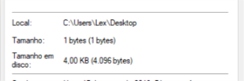
Memória Externa Discos Magnéticos

Slide 27
Memória Externa Discos Magnéticos
Exemplo:
Um arquivo de 290 B armazenado num disco que possui clusters formado por 16 setores.
Tamanho do cluster (B): 16 x 512 B = 8182 B.
7892 B não serão utilizados nem estarão disponíveis para armazenar outro arquivo.

Slide 28
PRÁTICA
Exemplo:
Considere um arquivo de 1 MB (1024 KB) armazenado num disco que possui clusters formado por 16 setores. Quantos clusters são necessários para armazenar este arquivo?

Slide 29
Memória Externa Discos Magnéticos
Superfície 5
Pratos
Superfície 4
Superfície 3
Superfície 2
Superfície 1
Superfície 0

Slide 30
Memória Externa Discos Magnéticos
Parâmetros de desempenho de disco
Tempo de acesso
Tempo de busca
Atraso rotacional (latência rotacional)
Taxa de transferência

Slide 31
Memória Externa Discos Magnéticos
Parâmetros de desempenho de disco
O procedimento de transferência (leitura ou escrita) em um disco magnético segue a sequência:
Posicionamento do cabeçote sobre a trilha correta (acesso direto);
Localização e identificação do setor buscado (acesso sequencial);

Slide 32
Memória Externa Discos Magnéticos
Tempo de busca
Tempo gasto para posicionar a cabeça na trilha.
Tempo de partida + tempo de travessia (deslocamento)+ tempo de confirmação.
O tempo de busca médio dos HD’s modernos é abaixo de 10 ms.

Slide 33

Memória Externa Discos Magnéticos
Atraso rotacional
Tempo gasto até que o início do setor esteja sobre a cabeça.
Latência rotacional média
Latência rotacional média = $\frac{0,5}{RPM}$
1 Hz = 60 RPM
Notes:
Atraso médio = atraso de rotacionar meio disco

Slide 34

Memória Externa Discos Magnéticos
Exemplo #01
Calcule o tempo de rotação média de um disco com 3600 rpm, 7200 rpm e 12500.
$\frac{3600}{60}$ = 60 rotações por segundo.
T = 0.5 * $\frac{\text{1} segundo}{60 rotações}$ = 0.016 s
T = 0.5 * 0.016s
T = 0.008 s

Slide 35

Memória Externa Discos Magnéticos
Tempo de transferência
Tempo de leitura ou escrita no disco.
$$T=b ∗\frac{r}{rN}$$
T: Tempo de transferência
b: Nº de bytes a serem transferidos
r: Tempo de uma rotação (s)
N: Número de bytes em uma trilha

Slide 36
Memória Externa Discos Magnéticos
Comparação de desempenho
Estimar o tempo total de transferência de arquivo no disco
Disco
Tempo de busca médio 4 ms.
Velocidade de rotação 15000
Setores de 512 bytes
500 setores por trilha
Arquivo
Operação de leitura.
Alocado em 2500
Tamanho de 1,28 MBytes
Tempo de transferência

Slide 37
Memória Externa Discos Magnéticos

Slide 38
Memória Externa Discos Magnéticos
1ª Hipótese: Organização sequencial
O arquivo ocupa 2500 setores divididos de 5 trilhas adjacentes.
Tempo médio de busca: (Movimento do braço) = 4 ms
Atraso rotacional médio : 0,5 * (60/15000) = 2 ms
Leitura de 500 setores: = 4 ms
Tempo de leitura da primeira trilha: = 10 ms
Notes:
0,5 = meia rotação
(500 setores x 512 bytes ) x (0,004/(500 setores x 512 bytes)) = 0.004

Slide 39
Memória Externa Discos Magnéticos
1ª Hipótese: Organização sequencial
Como as próximas trilhas a serem lidas estão adjacentes, podemos desconsiderar tempo de busca de cada trilha.
Atraso rotacional médio : = 2 ms
Leitura de 500 setores: = 4 ms Tempo de leitura das n-últimas trilhas: 6 ms x 4 trilhas = 24 ms
Tempo total de leitura do arquivo: 10ms + 24 ms = 34 ms.

Slide 40
Memória Externa Discos Magnéticos
2ª Hipótese: Organização aleatória
O arquivo ocupa 2500 os setores alocados aleatoriamente
Tempo médio de busca: = 4ms
Atraso rotacional médio : = 2 ms
Leitura de 1 setores: 4 ms/500 setores = 0,008 ms
Tempo total para transferência de 1 setor: = 6,008 ms
Tempo total de leitura do arquivo: 2500 x 6,008 = 15020 ms
15,02 segundos

Slide 41
Memória Externa Discos Magnéticos
Tempo total para transferência de disco
Espera pelo
Canal
Transferência
de dados
Espera pelo dispositivo
Busca
Atraso rotacional
|
Dispositivo ocupado
|

Slide 42
PRÁTICA
Refaça o exemplo anterior, considerando que o arquivo ocupe 3000 setores divididos em 6 trilhas.

Slide 43
Na Aula passada...
Hierarquia de memórias
Memória externa
Principais características
Discos magnéticos

Slide 44
Introdução
Conteúdo da aula
RAID
Nível 0-6
Discos ópticos
CD
DVD
Bluray

Slide 45
Memória Externa Discos Magnéticos
RAID – Redundant Array of Independent Disks
Sistema de armazenamento de múltiplos discos.
Paralelismo e Confiabilidade
Vantagens:
Capacidade
Confiabilidade
Velocidade de transferência e acesso

Slide 46
Memória Externa Discos Magnéticos
RAID
Desempenho
Striping (Divisão dos dados)
Escrita e leitura simultâneas.
Maior capacidade de armazenamento.

Slide 47
Memória Externa Discos Magnéticos
RAID
Prevenção de perdas
Espelhamento
Cópia segurança de dados (backup).
Paridade
Informações que permitem recuperar dados em caso de perda parcial.

Slide 48
Memória Externa Discos Magnéticos
Disco lógico
Disco físico
0
Disco físico
1
Disco físico
2
Disco físico
N
0
1
0
1
2
N
2
Sistema de Gerenciamento
3
4
5
6
⁞
N

Slide 49
Memória Externa Discos Magnéticos
Nível | Categoria
0 | Striping
1 | Espelhamento
2 | Acesso Paralelo
3
4 | Acesso Independente
5
6

Slide 50
Memória Externa Discos Magnéticos
RAID 0 - Striping
O RAID 0 consiste em dividir o disco em um conjunto de setores de tamanho fixo, chamadas de faixas ou strips .
Ao armazenar um arquivo em RAID 0, o controlador RAID fragmenta o arquivo em N strips e o aloca cada parte em N discos.
Ao receber uma solicitação de leitura, o controlador divide a solicitação para cada um dos discos, que respondem simultaneamente.

Slide 51
Memória Externa Discos Magnéticos
Sistema Operacional
Discos físicos
Disco lógico
Disco
0
Disco
1
Disco
2
Disco
3
0
Sistema de Gerenciamento
1
0
1
2
3
2
4
5
6
7
3
4
8
9
10
11
5
12
13
14
15
6
⁞
15

Slide 52
Memória Externa Discos Magnéticos
RAID 0
Principais Características
Acesso paralelo.
Não apresenta redundância(*).
Vantagens
Desempenho e capacidade.
Desvantagens
Não apresenta ganho de desempenho em sistemas que solicitam setor por setor (Não há paralelismo).

Slide 53
Memória Externa Discos Magnéticos
RAID 1 - Espelhamento
O RAID 1 consiste em duplicar um mesmo arquivo em dois ou mais discos.
O armazenamento do arquivo costuma ser realizado por striping.
Ao armazenar um arquivo em RAID 1, o controlador RAID cria uma cópia idêntica do arquivo em um conjunto de discos de backup.
A leitura é realizada como no striping, a menos que algum disco esteja danificado. Nesse caso, usa-se o backup.

Slide 54
Memória Externa Discos Magnéticos
RAID 1 – Espelhamento
Discos físicos
Sistema Operacional
Disco
0
Disco
1
Disco
2
Disco
3
0
1
2
3
4
5
6
7
Disco lógico
Dados
8
9
10
11
0
12
13
14
15
Sistema de Gerenciamento
1
2
3
Disco
0
Disco
1
Disco
2
Disco
3
4
0
1
2
3
5
6
4
5
6
7
Backup
⁞
8
9
10
11
15
12
13
14
15

Slide 55
Memória Externa Discos Magnéticos
RAID 1
Principais Características
Acesso paralelo.
Redundância.
Vantagens
Segurança pela redundância.
Desvantagens
Não apresenta ganho de desempenho em sistemas que solicitam setor por setor (Não há paralelismo).
O tempo de escrita é duplicado.
Custo de armazenamento é duplicado.

Slide 56
Memória Externa Discos Magnéticos
RAID 2 – Redundância via Código de Hamming
O RAID 2 consiste em calcular o código de Hamming para byte ou palavra armazenada nos discos.
O armazenamento do arquivo costuma ser realizado por striping.
Ao armazenar um arquivo em RAID 2, o controlador RAID calcula o código de Hamming correspondente a cadeia e armazena os bits de paridade em uma unidade de paridade.
Durante a leitura é realizada a verificação da palavra armazenada.

Slide 57
Memória Externa Discos Magnéticos
RAID 2 – Redundância via código de Hamming
Discos físicos
Disco
0
Disco
1
Disco
2
Disco
3
Sistema Operacional
0
1
2
3
4
5
6
7
Disco lógico
Dados
8
9
10
11
0
12
13
14
15
Sistema de Gerenciamento
1
2
Disco
1
Disco
2
3
4
1
2
5
6
3
4
Disco de
paridade
⁞
5
6
15
7
8

Slide 58
Memória Externa Discos Magnéticos
RAID 2
Principais Características
Acesso paralelo.
Redundância(*) por verificação de erros.
Vantagens
Apresenta o alto desempenho do acesso paralelo com a confiabilidade do espelhamento.
Desvantagens
Não apresenta ganho de desempenho em sistemas que solicitam setor por setor (Não há paralelismo).
O tempo de escrita/leitura aumenta devido a codificação de Hamming.
Custo de armazenamento aumenta, porém, menos que no RAID 1.

Slide 59
Memória Externa Discos Magnéticos
RAID 3 – Redundância via Paridade de bit intercalada
O RAID 3 segue a mesma lógica do RAID 2, com a diferença de usar apenas um disco para armazenar 1 bit de paridade por palavra.
O armazenamento do arquivo costuma ser realizado por striping.
Ao armazenar uma palavra em RAID 3, o controlador RAID calcula o código de Hamming correspondente a cadeia e armazena o bit de paridade no disco de paridade.
Durante a leitura é realizada a verificação da palavra armazenada.

Slide 60
Memória Externa Discos Magnéticos
RAID 3 – Redundância via Paridade de bit intercalada
Discos físicos
Disco
0
Disco
1
Disco
2
Disco
3
Sistema Operacional
0
1
2
3
4
5
6
7
Disco lógico
Dados
8
9
10
11
0
12
13
14
15
Sistema de Gerenciamento
1
2
Disco
1
3
4
1
5
3
6
Disco de
paridade
⁞
5
15
7

Slide 61
Memória Externa Discos Magnéticos
RAID 3
Principais Características
Paralelismo e confiabilidade.
Devido ao tamanho reduzido dos strips, o RAID 3 pode obter altas taxas de transferência.
Vantagens
Apresenta o alto desempenho do acesso paralelo com a confiabilidade do espelhamento.
Desvantagens
Somente uma solicitação de entrada/saída pode ser realizada por vez, não sendo recomendado para ambientes de transações paralelas.

Slide 62
Memória Externa Discos Magnéticos
RAID 4 – Paridade de bloco intercalada
O RAID 4 possui acesso independente a cada disco.
O armazenamento do arquivo costuma ser realizado por striping de blocos.
Ao armazenar um arquivo em RAID 4, o controlador RAID calcula o código de Hamming correspondente ao bloco e armazena os bits de paridade em um disco de paridade.
Durante a leitura é realizada a verificação da palavra armazenada.

Slide 63
Memória Externa Discos Magnéticos
RAID 4 – Paridade de bloco intercalada
Discos físicos
Disco
0
Disco
1
Disco
2
Disco
3
Sistema Operacional
0
1
2
3
4
5
6
7
Disco lógico
Dados
8
9
10
11
0
12
13
14
15
Sistema de Gerenciamento
1
2
Disco
1
3
4
P1
5
P2
6
Disco de
paridade
⁞
P3
15
P4

Slide 64
Memória Externa Discos Magnéticos
RAID 4 – Paridade de bloco intercalada
Discos físicos
Disco
0
Disco
1
Disco
2
Disco
3
Sistema Operacional
0
1
2
3
4
5
6
7
Disco lógico
Dados
8
9
10
11
0
12
13
14
15
Sistema de Gerenciamento
1
2
Disco
1
3
4
P1
5
P2
6
Disco de
paridade
⁞
P3
15
P4

Slide 65
Memória Externa Discos Magnéticos
RAID 4
Principais Características
Confiabilidade.
Recomendado para sistemas com altas taxas de solicitações de baixa transferência.
Vantagens
Desenvolvido para atender grandes requisições por blocos.
Desvantagens
Cada operação de escrita envolve o disco de paridade, o que influencia no desempenho.

Slide 66
Memória Externa Discos Magnéticos
RAID 5 – Paridade em nível de bloco distribuída e intercalada
O RAID 5 possui acesso independente a cada disco.
O armazenamento do arquivo costuma ser realizado por striping de blocos.
Ao armazenar um arquivo em RAID 5, o controlador RAID calcula o código de Hamming correspondente ao bloco e armazena os bits de paridade em um disco de dados.
Durante a leitura é realizada a verificação da palavra armazenada.

Slide 67
Memória Externa Discos Magnéticos
Sistema Operacional
Discos físicos
Disco lógico
Disco
0
Disco
1
Disco
2
Disco
3
0
Sistema de Gerenciamento
1
0
1
2
P0
2
4
5
P1
7
3
4
8
P2
10
11
5
P3
13
14
15
6
⁞
15

Slide 68
Memória Externa Discos Magnéticos
RAID 5
Principais Características
Confiabilidade.
Recomendado para sistemas com altas taxas de solicitações de baixa transferência.
Vantagens
Redundância e capacidade de armazenamento.
Desvantagens
Cada operação de escrita envolve o disco de paridade, o que influencia no desempenho.

Slide 69
Memória Externa Discos Magnéticos
RAID 6 – Paridade de bloco dual distribuída e intercalada
O RAID 6 possui acesso independente a cada disco.
O armazenamento do arquivo costuma ser realizado por striping de blocos.
Ao armazenar um bloco em RAID 6, o controlador RAID calcula dois códigos de correção de erros os bits de paridade armazena os bits de paridade em um disco de dados.
Durante a leitura é realizada a verificação da palavra armazenada.

Slide 70
Memória Externa Discos Magnéticos
RAID 6 – Redundância dual
0
1
2
3
P0-3
Q0-3
0
0
0
P4-7
Q4-7
0
0
0
P8-11
Q8-11
0
0
0
P12-15
Q12-15
0
0
0

Slide 71
Memória Externa Discos Magnéticos
RAID 6
Principais Características
Alta confiabilidade.
Recomendado para sistemas com altas taxas de solicitações de baixa transferência.
Vantagens
Confiabilidade e redundância.
Desvantagens
Cada operação de escrita envolve o disco de paridade, o que influencia no desempenho.

Slide 72
Memória Externa Discos Magnéticos
Nível | Categoria | Descrição
0 | Striping | Não redundante
1 | Espelhamento | Espelhado
2 | Acesso Paralelo | Redundante via SEC
3 |  | Paridade de bit intercalada
4 | Acesso Independente | Paridade de bloco intercalada
5 |  | Paridade de bloco distribuída e intercalada
6 |  | Paridade de bloco dual distribuída e intercalada

Slide 73
PRÁTICA
Cite aplicações para cada nível do RAID.
Qual/quais tipos de RAID podem ser implementados em um sistema de versionamento de software?
Porque o uso de RAID aumenta a performance de um sistema de armazenamento?
Supondo que sistemas de arquivos como MEGA, DRIVE e OneDrive utilizem um dos modelos de RAID descritos, qual modelo seria o mais adequado?

Slide 74
Memória Externa Discos Ópticos
CD
CD-ROM
CD-R
CD-RW
DVD
DVD-R
DVD-RW
Blu-ray

Slide 75
Memória Externa Discos Ópticos
CD e CD-ROM
Tecnologia de fabricação
Materiais
Fabricação
Disco mestre
Disco de substrato
Acrílico claro
Rótulo

Slide 76
Memória Externa Discos Ópticos
CD e CD-ROM
Informações gravadas em espiral.
Velocidade Linear Constante
O disco gira mais rápido nas bordas e mais lento no centro.

Slide 77
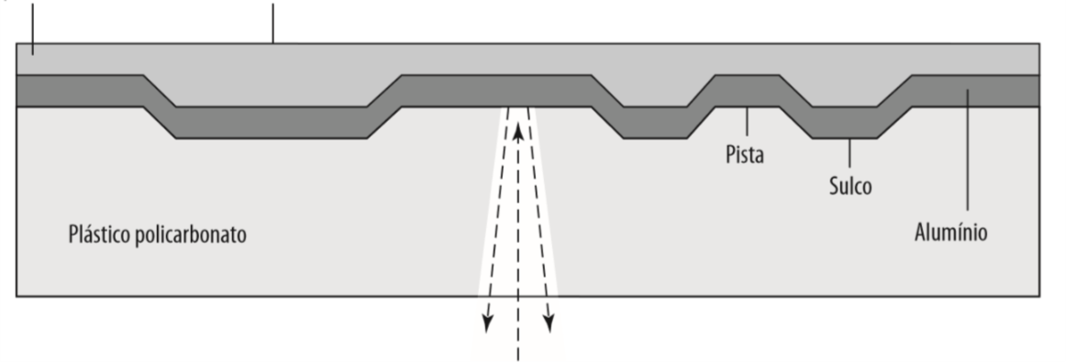
Memória Externa Discos Ópticos
Acrílico
protetor
Rótulo
Transmissão/Recepção
de laser

Slide 78
Memória Externa Discos Ópticos
CD e CD-ROM
SYNCH – Campo de sincronismo que identifica o início de um bloco.
Cabeçalho – Endereço de um bloco.
Dados – Os dados a serem gravados.
Auxiliar – Código de correção de erros.

Slide 79
Memória Externa Discos Ópticos
00 | FF . . FF | 00 | MIN | SEC | Sector | Modo | Dados | Layered ECC
12 bytes
4 bytes
2048 bytes
288 bytes
SYNC
ID
ID
L-ECC
2352 bytes

Slide 80
Memória Externa Discos Ópticos
CD – R e CD – RW
Pode ser gravado e regravado
Mudança de fase
Duas camadas de materiais distintos.
Um feixe de luz pode rearranjar a estrutura do material de acordo com a intensidade.
Essa estrutura pode ser, posteriormente lida como 1 ou 0.

Slide 81
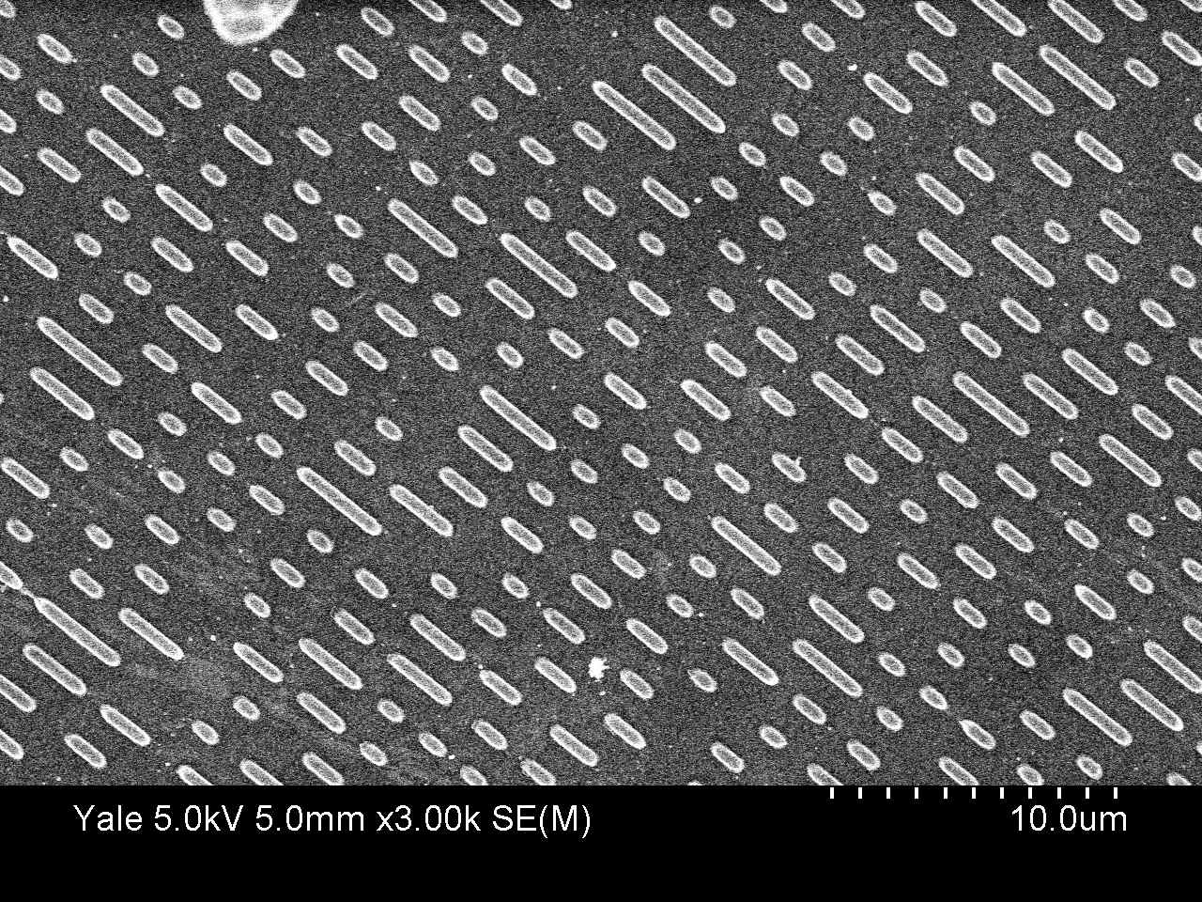
Memória Externa Discos Ópticos

Slide 82
Memória Externa Fita Magnética
Fita magnética
Fita de poliéster coberta de material magnetizável.
Os dados são estruturados em séries de trilhas paralelas.
Os dados são gravados 1 byte por vez em blocos.
Os dados são gravados dos dois lados da fita.

Slide 83
Memória Externa Fita Magnética
Fita magnética
Acesso sequencial
Para ler um registro é necessário passar por todos os armazenados na fita.
Caso o cabeçote esteja posicionado em um ponto a frente do registro, é necessário rebobinar a fita para acessar o registro.

Slide 84
Memória Externa Fita Magnética
Fita magnética
Registro físico
Trilha 01
Trilha 02
Trilha 03
Trilha 04
Trilha 05
Trilha 06
Trilha 07
Trilha 08
Espaço entre os registros

Slide 85
PRÁTICA
Diferencie o acesso direto, utilizado nos discos magnéticos, do acesso sequencial, utilizado nas fitas magnéticas.
Descreva a leitura e gravação de dados em um CD.

